Slide 1



República de El Salvador
Ministerio de Salud
Boletín Epidemiológico periodo de vacaciones del mes de Diciembre, año 2017
Datos Preliminares
CONTENIDO
Fecha de elaboración: 30/12/2017
Quemados por pólvora
Atenciones y consultas
Situación epidemiológica eventos agrupados
Actividades de Sistema de Emergencias Medicas (SEM)
Salud ambiental.
Recomendaciones
La información presentada corresponde a la recopilada desde el 24 de diciembre hasta el 30 de diciembre de 2017 (a las 8 a.m.). Se emplearon datos de casos notificados en Sistema Nacional de Vigilancia Epidemiológica de El Salvador (VIGEPES).
Principales causas de consulta, acumuladas desde el 24 de diciembre a la fecha, años 2016 - 2017
N° | Eventos | 2016 | 2017 | Diferencia | % variación
1 | Infección respiratoria aguda | 13998 | 13704 | -294 | -2
2 | Diarrea y gastroenteritis | 4904 | 3194 | -1710 | -35
3 | Hepatitis Aguda Tipo A | 7 | 8 | 1 | 14
4 | Neumonías | 430 | 329 | -101 | -23
5 | Casos sospechosos de paludismo | 39 | 17 | -22 | -56
6 | Casos sospechosos de dengue | 4 | 1 | -3 | -75
7 | Casos sospechosos de Chikungunya | 4 | 0 | -4 | -100
8 | Lesiones por transmisor de rabia ** | 305 | 335 | 30 | 10
9 | Intoxicación Alimentaria aguda | 9 | 5 | -4 | -44
10 | Heridas por arma cortopunzante | 81 | 184 | 103 | 127
11 | Heridas por arma de fuego | 45 | 46 | 1 | 2
12 | Lesiones por vehiculos (no moto) * | 269 | 292 | 23 | 9
Grupo de edad más afectado: IRAS de 1 a 4 años con 379 casos (25%); Diarreas y Gastroenteritis de 1 a 4 años con 95 casos (37%); Neumonías en menores de 5 años con 27 casos (71%); Lesiones por accidente por vehículos de 10 a 19 con 2 casos(50% casos); Dengue de 20 a 29 años con 1 casos (100%).
Fuente: VIGEPES/DESASTRES-SUIS

Slide 2
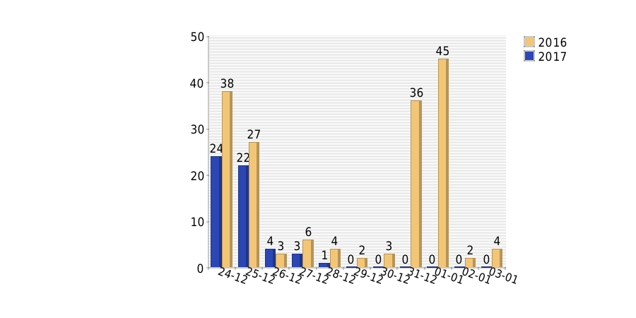
1
Quemados por pólvora
Casos de quemados plan belén 2016 -2017
Según fecha de quemadura
Caracterización de quemados por pólvora, El Salvador Plan Belén 2016 – 2017
 |  | 2016 | 2017
Sexo | Femenino | 16 | 11
 | Masculino | 67 | 43
Area | Rural | 31 | 23
 | Urbano | 52 | 31
Circunstancia | Fabricando | 0 | 0
 | Vendiendo | 1 | 0
 | Comprando | 1 | 0
 | Encendiendo | 46 | 35
 | En el Lugar | 26 | 13
 | Otros | 9 | 6
Profundidad | Grado I | 45 | 22
 | Grado II | 32 | 22
 | Grado III | 6 | 10
Manejo | Ambulatorio | 53 | 28
 | Ingreso | 19 | 13
 | Referido | 11 | 13
Sitios anatómicos más afectados por quemaduras, período Plan Belén 2017
Sitio Anatómico mas frecuente | FR (%)
Cabeza | 29
Ojos | 18
Extremidades Superiores | 53
Manos | 29
Dedos Manos | 21
Fuente: VIGEPES/DESASTRES-SUIS
Una persona puede quemarse más de una región corporal

Slide 3
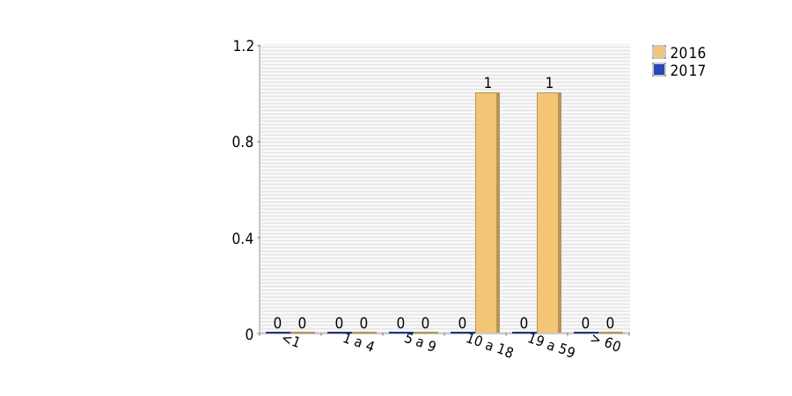
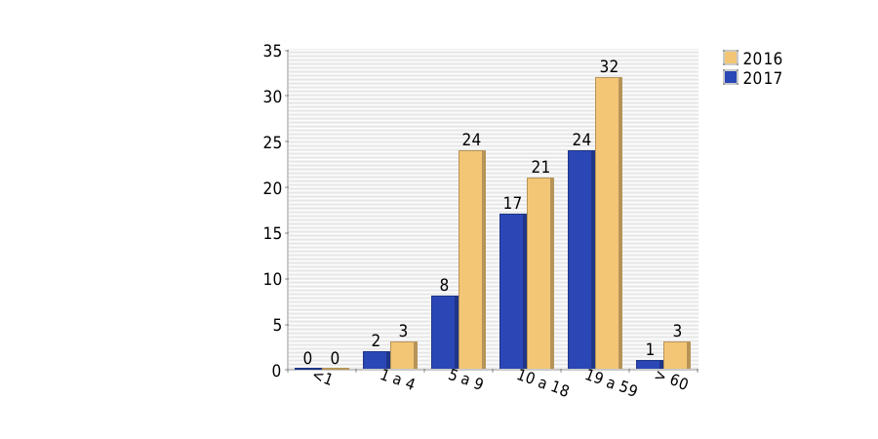
1
Quemados por pólvora
Por grupos de edad
Pacientes quemados por pirotécnicos según grupo de edad,30 de Diciembre (8 a.m.) 2016-2017
Pacientes quemados por pirotécnicos según grupo de edad, Plan Belén 2016-2017

Slide 4
1
QUEMADOS
Por DEPARTAMENTO DE PROCEDENCIA
Desde el 1 de noviembre a la fecha del año 2017 se registran una reducción de un 6 % (6 casos) en comparación con el mismo periodo del año 2016; el departamento de San Salvador concentra un 23% (22 casos), en segundo lugar el Departamento La Paz y Cabañas con el 11% (11 casos); y los departamentos de Santa Ana y Sonsonate coinciden en tercer lugar con el 11% (10 casos) cada uno; en total estos 5 departamentos reportan el 66% (64 casos) del acumulado nacional durante ese periodo.
Durante el período del Plan Belén (del 24 de diciembre a las 8 am de este día) se ha registrado una reducción de 34 % (28 casos) respecto al mismo período del 2016; el departamento de San Salvador concentra el 22% (12 casos), seguido de la Paz con 16 % (9 casos) y Santa Ana, 14 % (8 casos) durante ese período.

Slide 5
1
QUEMADOS
Por PRODUCTO PIROTÉCNICO
Desde el 1 de noviembre a la fecha del año 2017, el 36% (35/96) de los casos ocurrió por el uso de morteros.
SEGÚN CIRCUNSTANCIA

Slide 6
1
QUEMADOS
SEGÚN GRADO DE QUEMADURA
Desde el 1 de noviembre a la fecha del año 2017, el 39 % (37/96) de los casos corresponde a lesiones grado II de profundidad. Durante el Plan Belén, predominan las lesiones grado I y II 41% cada una respectivamente.
SEGÚN MANEJO RECIBIDO

Slide 7
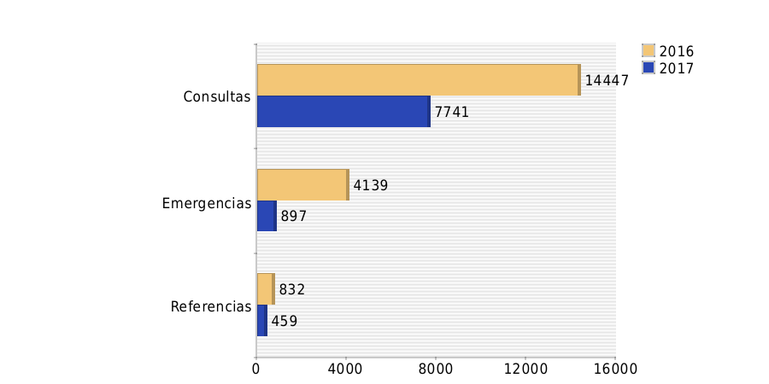
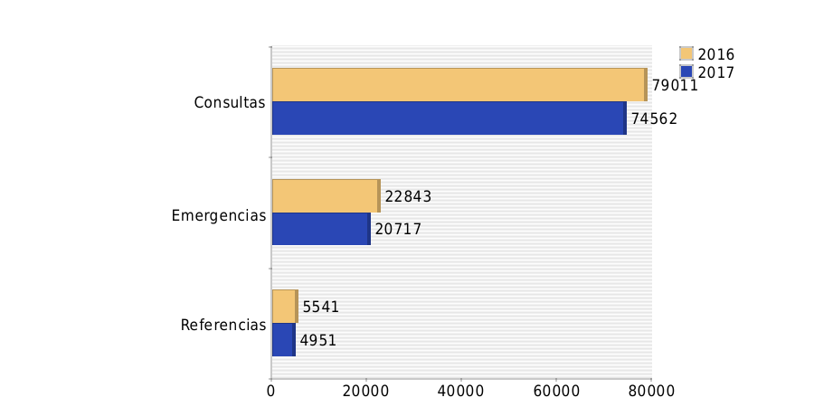
2
Atenciones y consultas
Total consultas, emergencias y referencias, por institución en establecimientos del sistema nacional de salud, vacaciones de fin de año, día 30/12/2017
Atenciones | 2016 | 2017 | Diferencia %
Total consultas | 14447 | 7741 | -46
Emergencias | 4139 | 897 | -78
Referencias | 832 | 459 | -45
Fuente: VIGEPES/DESASTRES-SUIS
Total consultas, emergencias y referencias, por institución en establecimientos del sistema nacional de salud, vacaciones de fin de año, a la fecha 2016 - 2017
Atenciones | 2016 | 2017 | Diferencia %
Total consultas | 79011 | 74562 | -6
Emergencias | 22843 | 20717 | -9
Referencias | 5541 | 4951 | -11
NOTA: Los datos corresponden a lo reportado en los días 24 al 29 de diciembre a las 6 am 2014 – 2015.

Slide 8
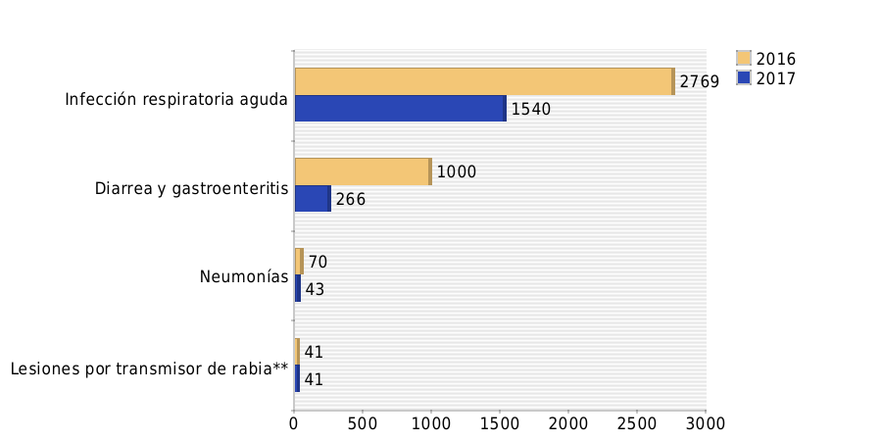
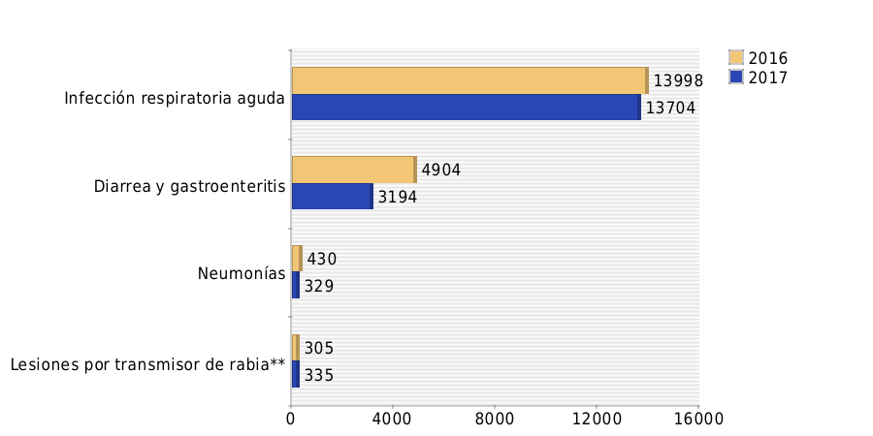
3
Situación epidemiológica de Eventos agrupados
Eventos de notificación agrupada objetos de vigilancia en vacaciones de fin de año, fecha 30/12/2017
Eventos | 2016 | 2017 | Diferencia | % Variación
Infecciones Respiratorias Agudas | 2769 | 1540 | -1229 | -44
Enfermedad Diarréica Aguda | 1000 | 266 | -734 | -73
Neumonías | 70 | 43 | -27 | -39
Mordidos animal trasmisor rabia | 41 | 41 | 0 | 0
Eventos de notificación agrupada objetos de vigilancia en vacaciones de fin de año, a la fecha 2016 - 2017
Eventos | 2016 | 2017 | Diferencia | % Variación
Infecciones Respiratorias Agudas | 13998 | 13704 | -294 | -2
Enfermedad Diarréica Aguda | 4904 | 3194 | -1710 | -35
Neumonías | 430 | 329 | -101 | -23
Mordidos animal trasmisor rabia | 305 | 335 | 30 | 10
NOTA: Los datos corresponden a lo reportado en los días -- al -- de diciembre 2015 – 2016.
Fuente: VIGEPES/DESASTRES-SUIS

Slide 9
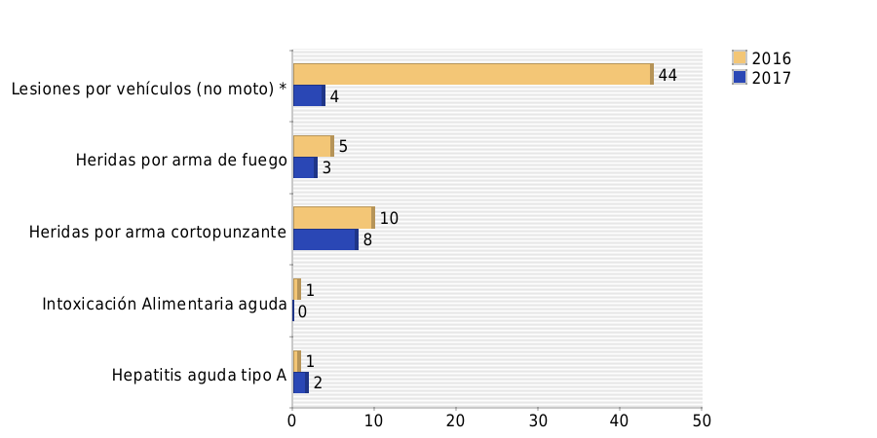
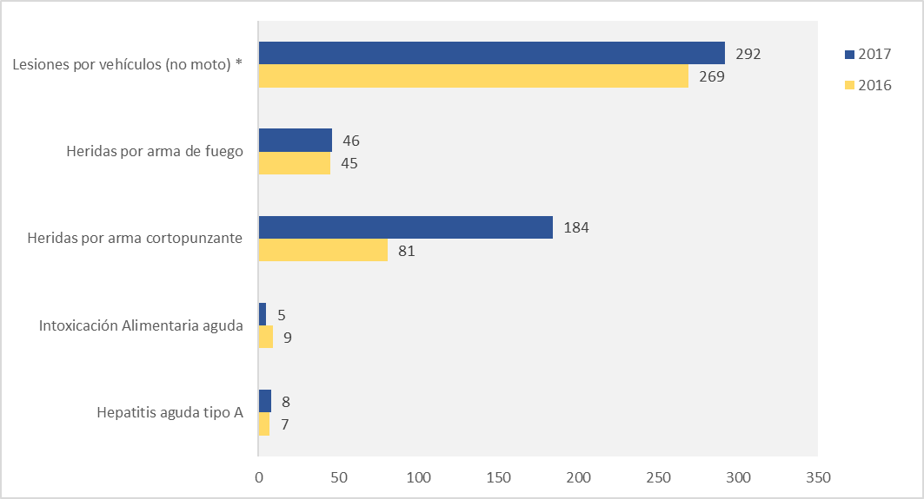
3
Situación epidemiológica de Eventos agrupados
Eventos de notificación agrupada objetos de vigilancia en vacaciones de fin de año, fecha 30/12/2017
Eventos | 2016 | 2017 | Diferencia | % variación
Lesiones por vehículos (no moto) * | 44 | 4 | -40 | -91
Heridas por arma de fuego | 5 | 3 | -2 | -40
Heridas por arma cortopunzante | 10 | 8 | -2 | -20
Intoxicación Alimentaria aguda | 1 | 0 | -1 | -100
Hepatitis aguda tipo A | 1 | 2 | 1 | 100
fuente: VIGEPES/DESASTRES-SUIS
Eventos de notificación agrupada objetos de vigilancia en vacaciones de fin de año, a la fecha 2016 - 2017
Eventos | 2016 | 2017 | Diferencia | % Variación
Lesiones por vehículos (no moto) * | 269 | 292 | 23 | 9
Heridas por arma de fuego | 45 | 46 | 1 | 2
Heridas por arma cortopunzante | 81 | 184 | 103 | 127
Intoxicación Alimentaria aguda | 9 | 5 | -4 | -44
Hepatitis aguda tipo A | 7 | 8 | 1 | 14
Fuente: VIGEPES/DESASTRES-SUIS

Slide 10
4
Actividades de SISTEMA DE EMERGENCIA MÉDICAS – S.E.M. en las últimas 24 h
COORDINACIÓN DE ASISTENCIAS
REPORTE DESDE 7:00 AM DEL VIERNES 29 HASTA 7:00 AM DE SÁBADO 30 DE DICIEMBRE 2017
TIPO DE DEMANDA | DETALLE DE DEMANDA | FRECUENCIA
ASISTENCIALES | ACCIDENTE DE TRANSPORTE | 28
 | ALTERACIONES NEUROLOGICAS Y/O DEL NIVEL DE CONCIENCIA | 21
 | DOLOR NO TRAUMATICO | 20
 | TRAUMATISMOS | 12
 | GINECOLOGICAS/OBSTÉTRICAS | 11
 | DIFICULTAD PARA RESPIRAR | 5
 | ENFERMEDAD NO ESPECIFICA | 5
 | PSIQUIATRICAS | 5
 | HEMORRAGIAS | 4
 | TRANSTORNOS GASTROINTESTINALES | 3
 | ALTERACION DE LOS SIGNOS VITALES | 2
 | INTOXICACIONES/ALERGIAS | 2
INFORMATIVAS | CONSEJO MÉDICO Y/O INFORMACIÓN SERVICIOS DE SALUD | 10
TRANSPORTE | URGENTE | 0
TOTAL |  | 128
Fuente: Sistema de Información del Sistema de Emergencias Médicas, SISEM
Estas coordinaciones de asistencias comprenden:
1) Demandas asistenciales: Envío de ambulancias, coordinadas con ambulancias SEM, Cuerpos de Socorro y Unidades del Sistema de Emergencias-911.
2) Demandas Informativas: Consejos en salud e información de servicios del sistema nacional de salud.
3) Demandas de transporte: Asistencias brindadas en apoyo a UCSF u hospitales de la Región Metropolitana.

Slide 11
5
SALUD AMBIENTAL
ACCIONES SALUD AMBIENTAL
PLAN BELEN, DICIEMBRE 2017
Fecha: 30 de Diciembre de 2017 Técnicos de turno: Licda. Concepción Marina Panameño Panameño y M. V. Jacqueline Villatoro
Análisis de resultados: esta información corresponde al período acumulado del 23 al 29 de Diciembre, siendo informado el día 30 de Diciembre a las 8:10 a.m. contiene las acciones “DURANTE” el período vacacional Diciembre 2017, los casos de sospecha de rabia animal reportados en los departamentos de San Miguel y Chalatenango, corresponden a error en la digitación y a dos animales en observación por agresión, respectivamente, de acuerdo a información brindada por personal de Saneamiento Ambiental de las Regiones de Salud Oriental y Central.
.

Slide 12
5
recomendaciones
Prevención de quemaduras por pirotécnicos
Recomendaciones para niñas, niños y adolescentes:
NO QUEMES PÓLVORA. Te puedes quedar ciego, amputado, con grave daño a tu cuerpo o te puede ocasionar la muerte.
No transites por lugares donde están quemando pólvora.
Nunca recojas un “cuete” que no ha explotado.
No aceptes que te regalen “cuetes”. Infórmale a tus padres.
Recomendaciones para adultos:
NO SE CONFIE. No hay pólvora segura, los adultos también se queman.
No proporcione pólvora a menores de 18 años, ni la queme si hay niñas o niños presentes: le puede costar hasta 10 salarios mínimos (promedio $2,500 USD)
No queme “cuetes” de alto poder.
No manipule pólvora bajo los efectos del alcohol o drogas.
No queme pólvora dentro de las viviendas ni en predios baldíos porque puede causar un incendio.
Recuerde que: Los casos de niñas, niños y adolescentes que se quemen y no reciban atención médica inmediata, se aplicarán las sanciones legales pertinentes a sus madres, padres o cuidadores de acuerdo con el Código Penal, la Ley de Regulación y control de Actividades pirotécnicas y la LEPINA.

Slide 13
5
recomendaciones
Prevención de accidentes de tránsito
Adoptar medidas preventivas al conducir a la defensiva, respetando el reglamento general de tránsito.
Uso de casco para motociclista o ciclista
Uso de cinturón de seguridad
Asignar conductor si toma bebidas alcohólicas
Evitar distracciones al manejar
No maneje mientras esté hablando por teléfono o mandando un texto; salga del camino y estacione en un lugar seguro para hacerlo
Realizar controles periódicos sobre el estado de seguridad del vehículo tales como los frenos, presión de aire de los neumáticos, sillas para niños, higiene de los vidrios del vehículo, etc.
Prevención de EDAS (alimentos y agua)
Lavarse las manos después de ir al baño y antes de manipular alimentos o de comer
Procure comer siempre en su casa, de no ser así, coma en lugares higiénicos,
Enseñe a los pequeños a no llevarse objetos a la boca,
Lavar frutas y verduras antes de consumir,
Cuidado al cocer la comida, sobre todo las carnes y huevos, recuerde que deben tener una buena cocción,
Utiliza gel antibacterial frecuentemente para limpiarse las manos,
Tome precauciones al consumir mariscos, hágalo en lugares confiables,
Beba agua embotellada.

Slide 14
5
recomendaciones
Prevención de IRAS
Evitar cambios bruscos de temperatura,
Consumir frutas y verduras ricas en vitaminas A y C. Como por ejemplo: zanahoria, naranja, mandarina y limón, entre otras,
No fumar en lugares cerrados, ni cerca de niños, ancianos y personas enfermas,
Evitar lugares de alta concentración poblacional, como cines, teatros, bares, autobuses, etc.
Cubrir nariz y boca con pañuelos desechables al toser o estornudar y lavarse las manos para proteger a las demás personas,
No saludar de forma directa (dando un beso o estrechando la mano) para no contagiar a otras personas,
Tratar de mantenerse alejado de multitudes y sitios públicos.
Acudir al establecimiento de salud más cercano o consultar a su médico, especialmente en el caso de niños y ancianos con fiebre alta, debilidad generalizada, dificultad al respirar, tos seca persistente y dolores musculares.
Evitar tocarse ojos, boca y nariz, ya que los gérmenes se diseminan cuando una persona toca algún objeto contaminado y luego se toca los ojos, boca o nariz.

